Slide 1





Nhím Nâu Vượt Đường

Slide 2
Cách chơi
Để giúp nhím nâu vượt qua con đường đầy khó khăn trở về với ngôi nhà của mình.
Các em học sinh sẽ trả lời từng câu hỏi tương ứng với từng chướng ngại vật trên đường.
Chúc các em loại bỏ được nhiều chướng ngại vật.

Slide 3



3
1

Slide 4



Câu Hỏi
15
14
13
12
11
10
9
8
7
6
5
4
3
2
1
0
A. 6
C.5
B.7
D.4

Slide 5

Câu Hỏi
15
14
13
12
11
10
9
8
7
6
5
4
3
2
1
0
A.12
C.11
B. 13
D.14

Slide 6
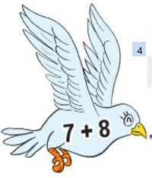
Câu Hỏi
15
14
13
12
11
10
9
8
7
6
5
4
3
2
1
0
A.13
C. 15
B.12
D.14

Slide 7
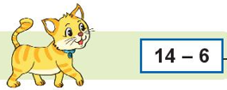
Câu Hỏi
15
14
13
12
11
10
9
8
7
6
5
4
3
2
1
0
A.5
C.7
B.9
D. 8

Slide 8




Bài 15:
Ki-lô-gam

Slide 9
Tiết 1

Slide 10



Slide 11

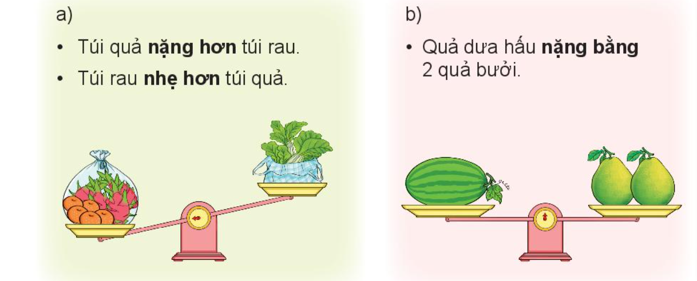

Slide 12

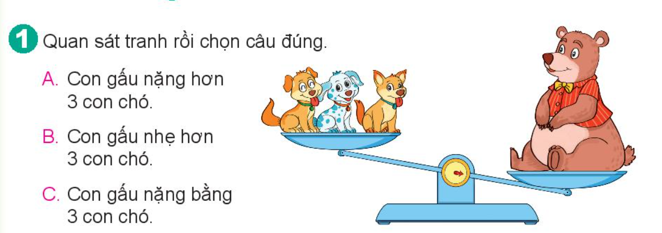

Slide 13
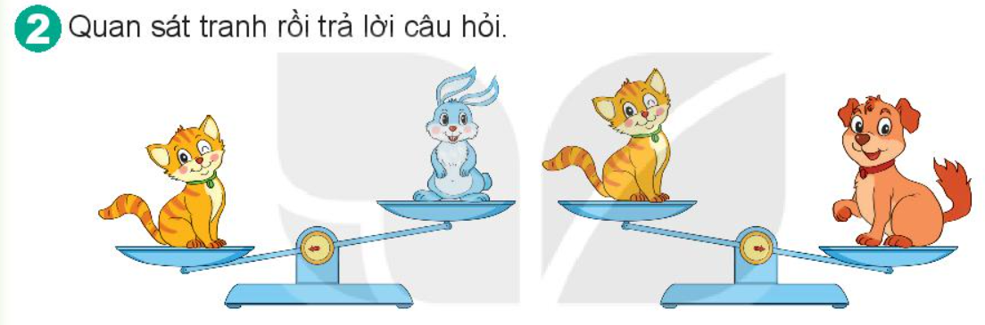
Chó nặng hơn mèo
a. Mèo và chó, con nào nặng hơn?
Mèo nặng hơn thỏ
b. Mèo và thỏ, con nào nặng hơn?
b. Mèo, chó và thỏ, con nào nặng nhất, con nào nhẹ nhất?
Chó nặng nhất, thỏ nhẹ nhất

Slide 14
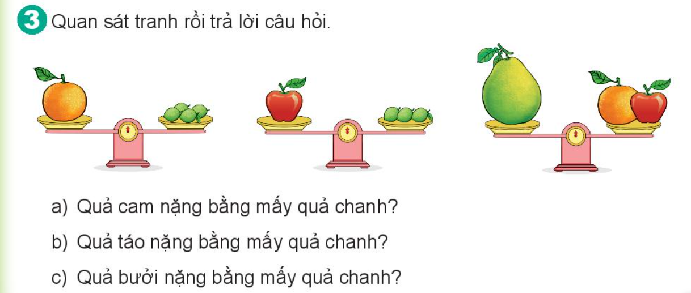
Cam nặng bằng 4 quả chanh
Táo nặng bằng 3 quả chanh
Quả bưởi nặng bằng 7 quả chanh

Slide 15
Tiết 2

Slide 16

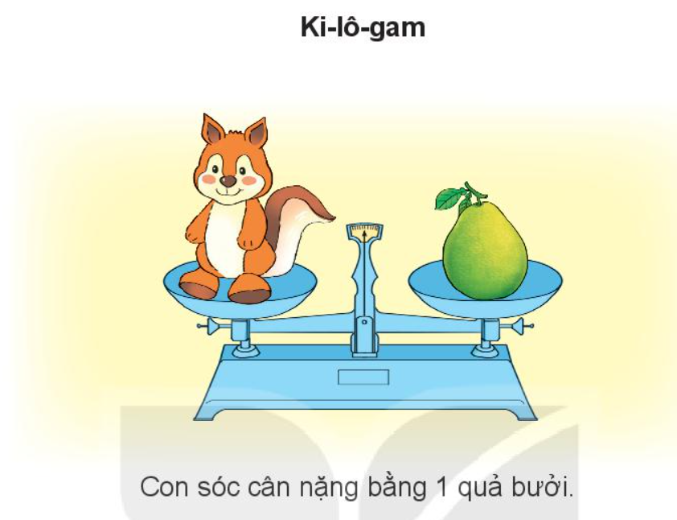

Slide 17
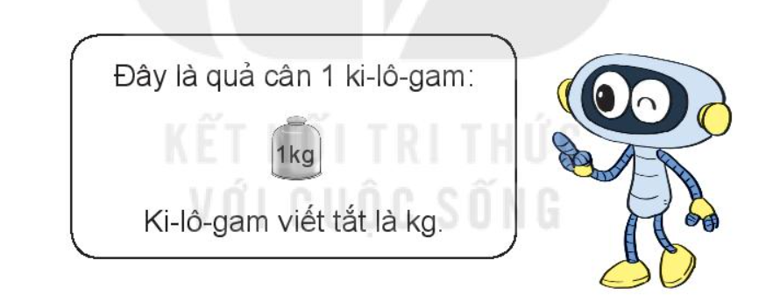

Slide 18
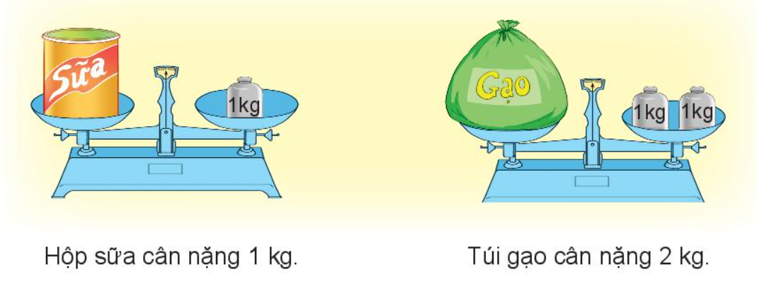

Slide 19

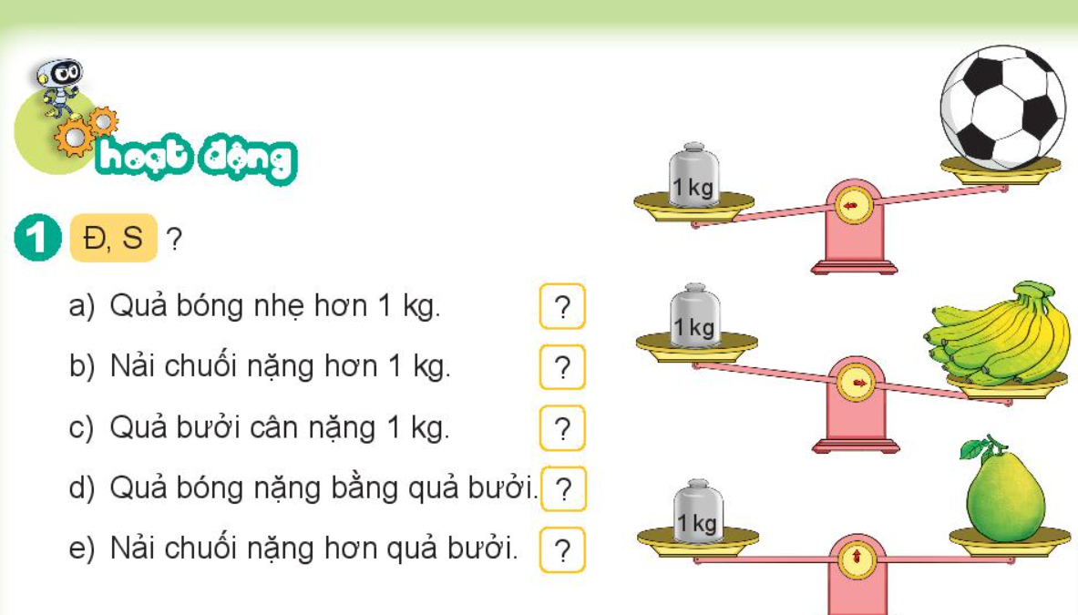
Đ
Đ
Đ
S
S

Slide 20
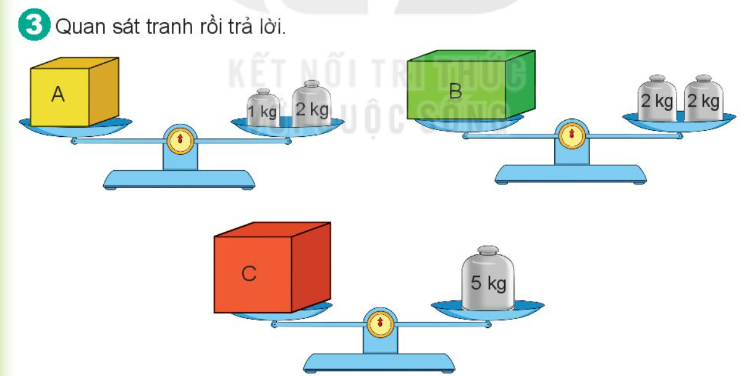
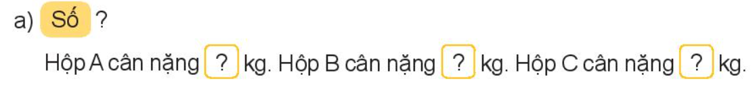
3
4
5
Hộp C nặng nhất, hộp A nhẹ nhất

Slide 21
Tiết 3

Slide 22

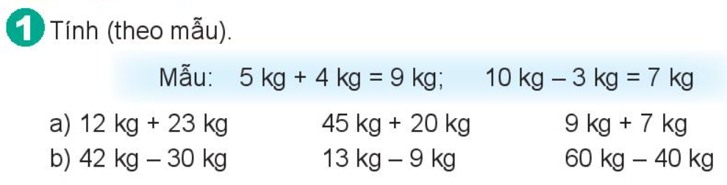
12 kg + 23 kg = 35 kg
42 kg - 30 kg = 12 kg
45 kg + 20 kg = 65 kg
13 kg - 9 kg = 4 kg
9 kg + 7 kg = 16 kg
60 kg - 40 kg = 20 kg

Slide 23
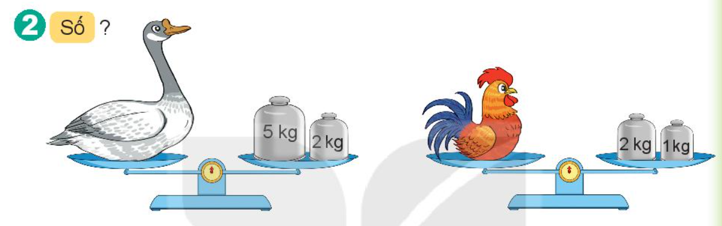
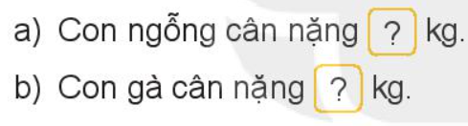
7
3

Slide 24
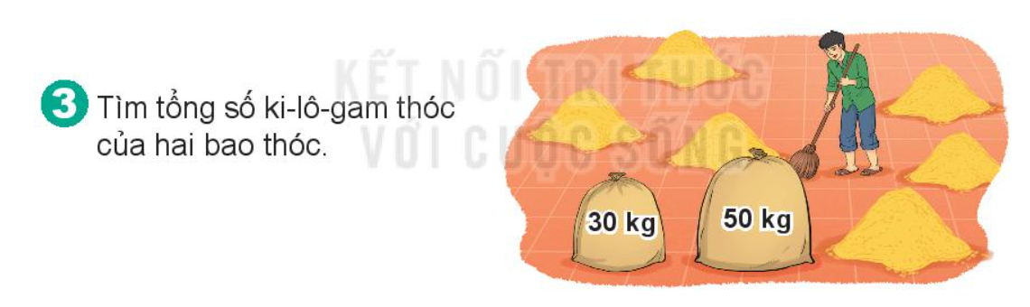
Tổng số ki-lô-gam thóc của hai bao thóc là:
30 + 50 = 80 (kg)
Đáp số: 80 kg

Slide 25
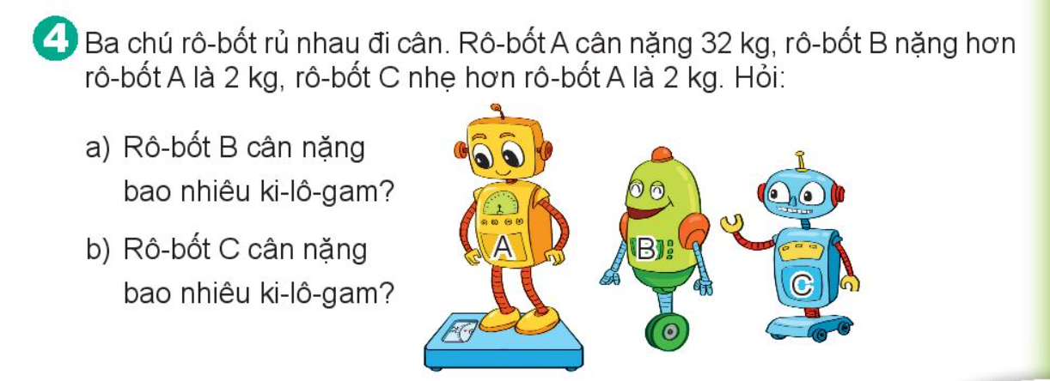
a. Rô-bốt B nặng: 32 + 2 = 34 (kg)
b. Rô-bốt C nặng: 32 - 2 = 30 (kg)

Slide 26

CHÀO TẠM BIỆT

